Slide 1
一
1
2
二
3
三
4
5
6

Slide 2
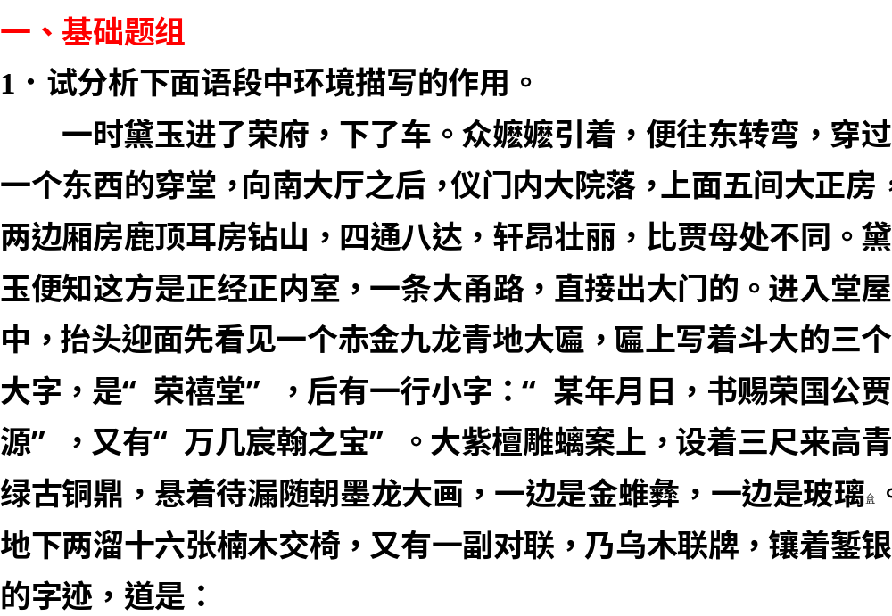
一
1
2
二
3
三
4
5
6

Slide 3
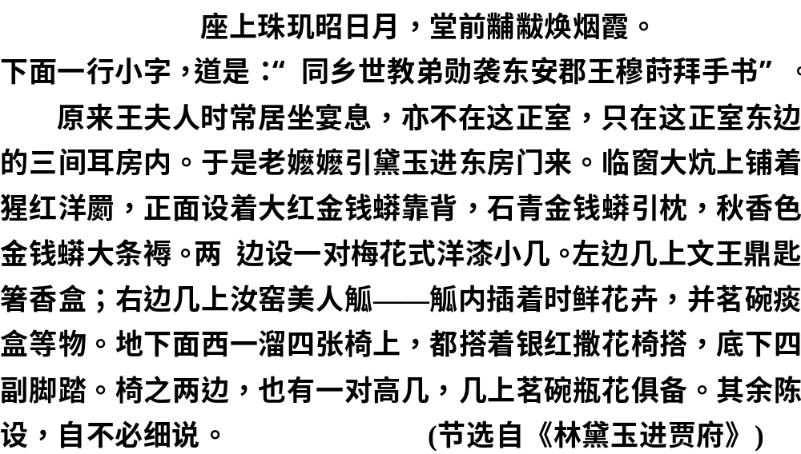
一
1
2
二
3
三
4
5
6

Slide 4
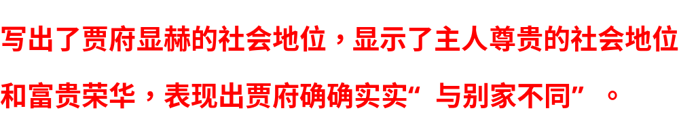
一
1
2
二
3
三
4
5
6
答案

Slide 5
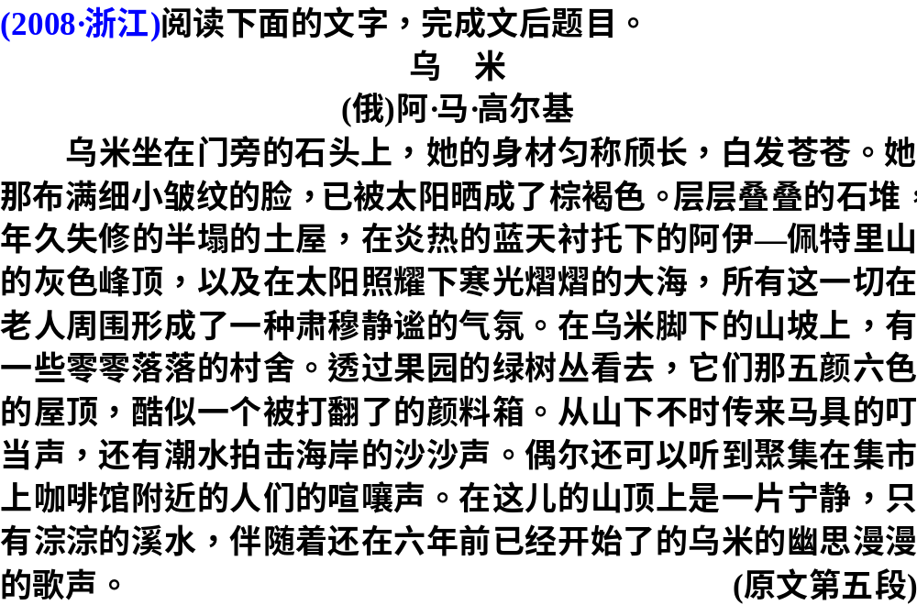
一
1
2
二
3
三
4
5
6

Slide 6
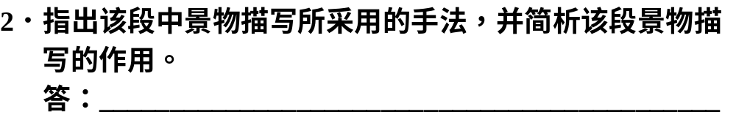
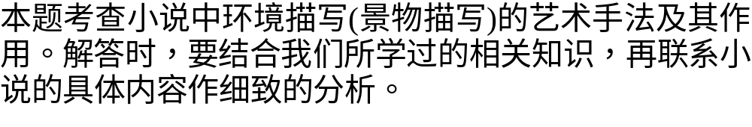
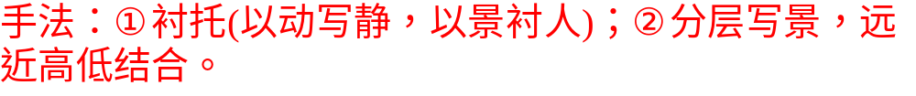
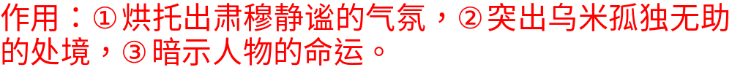
一
1
2
二
3
三
4
5
6
解析
答案

Slide 7
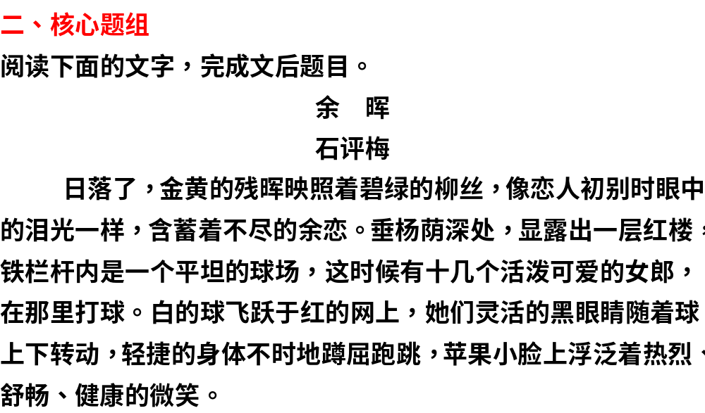
一
1
2
二
3
三
4
5
6

Slide 8
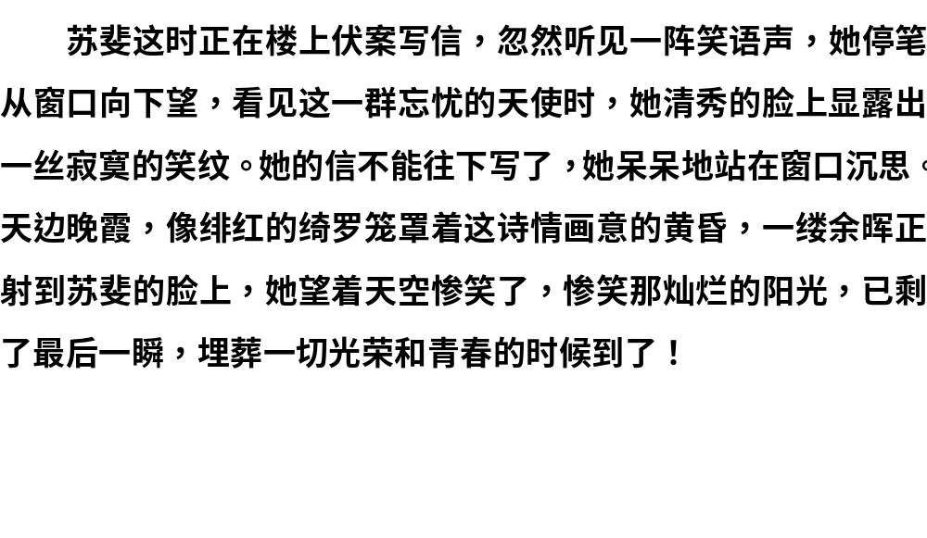
一
1
2
二
3
三
4
5
6

Slide 9
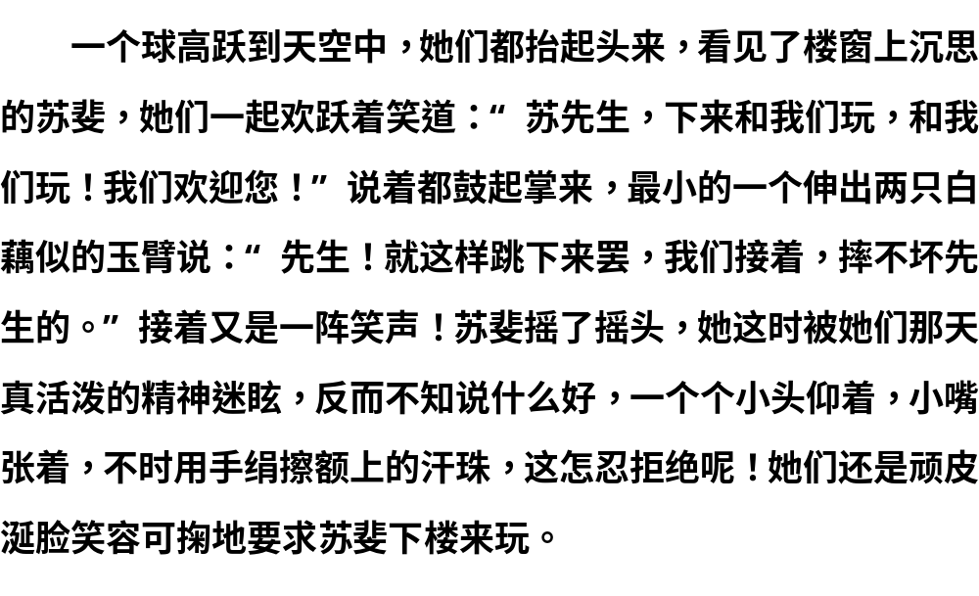
一
1
2
二
3
三
4
5
6

Slide 10
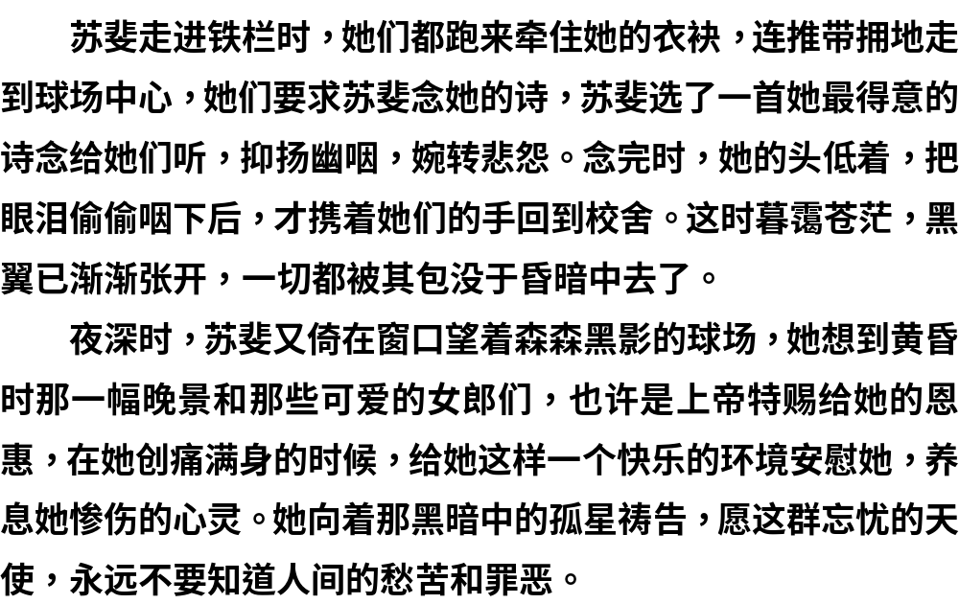
一
1
2
二
3
三
4
5
6

Slide 11
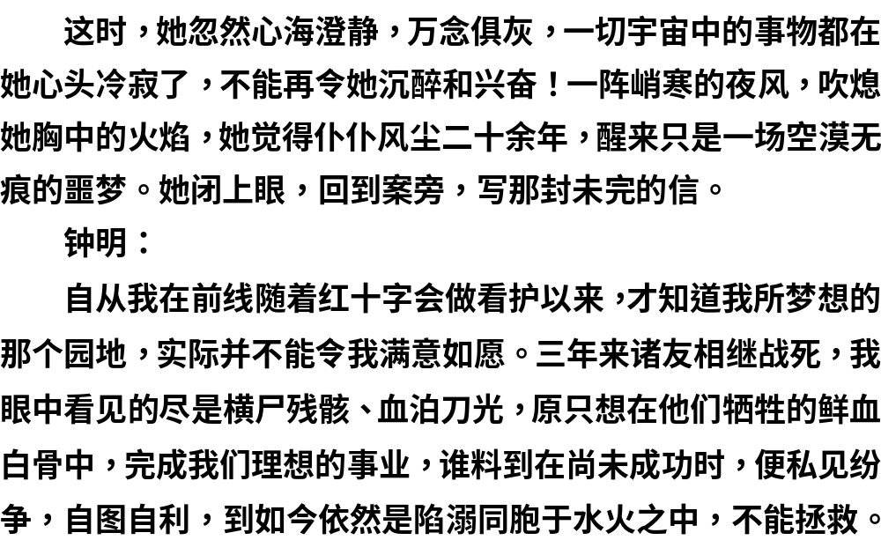
一
1
2
二
3
三
4
5
6

Slide 12
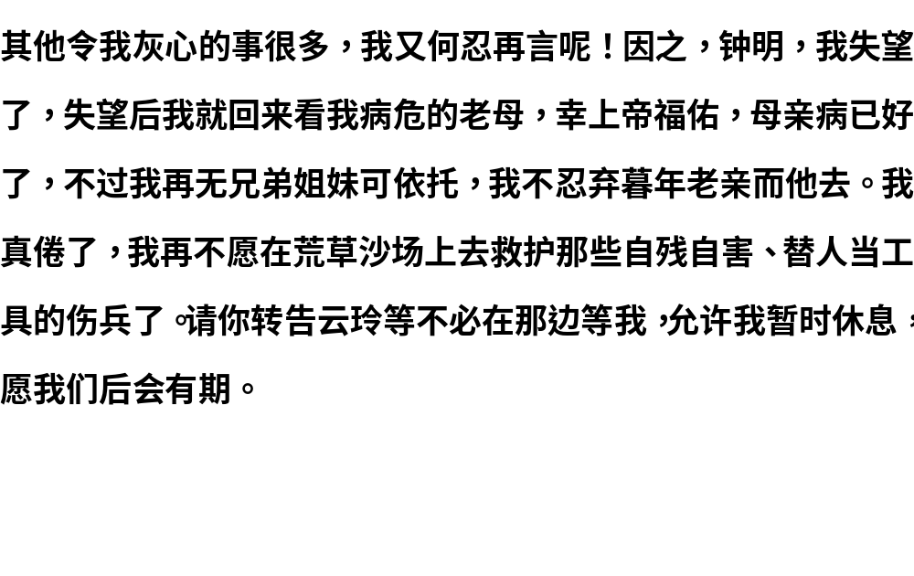
一
1
2
二
3
三
4
5
6

Slide 13
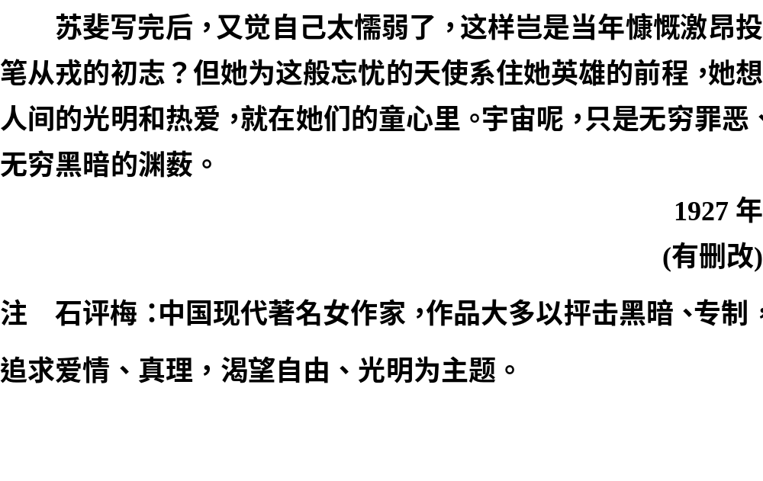
一
1
2
二
3
三
4
5
6

Slide 14
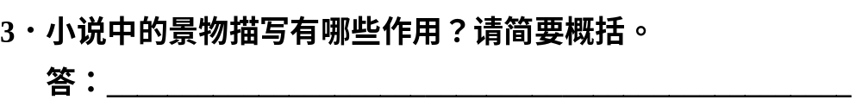
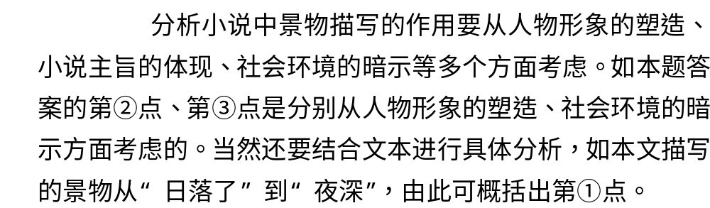
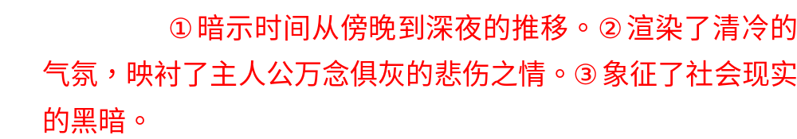
一
1
2
二
3
三
4
5
6
解析
答案

Slide 15
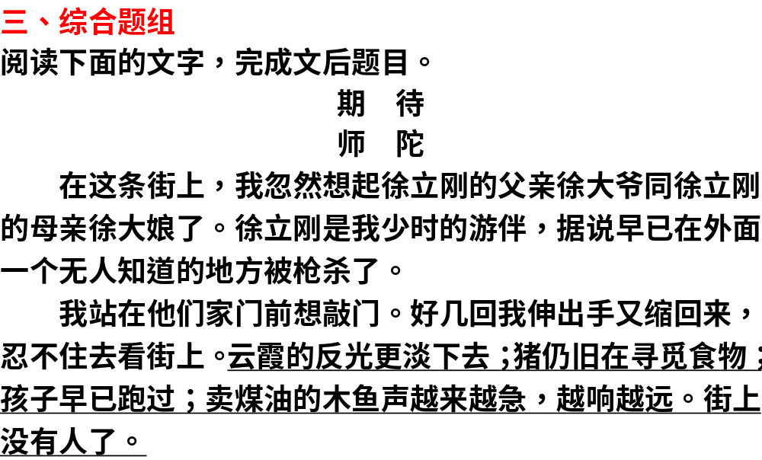
一
1
2
二
3
三
4
5
6

Slide 16
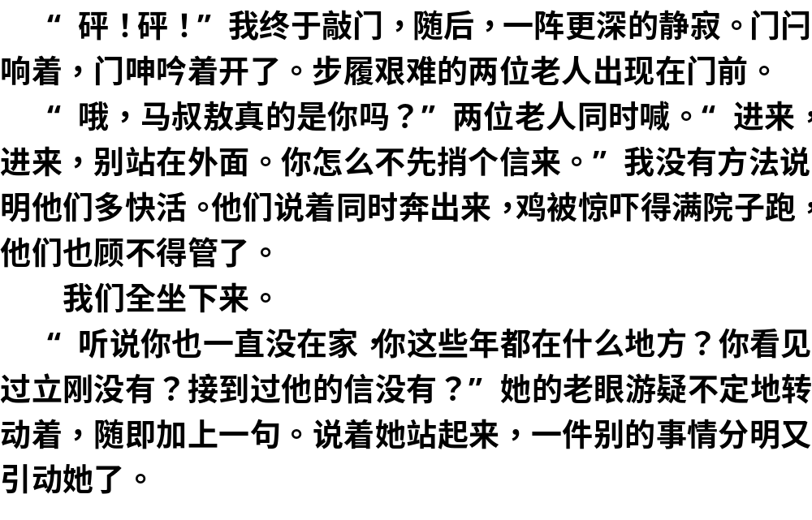
一
1
2
二
3
三
4
5
6

Slide 17
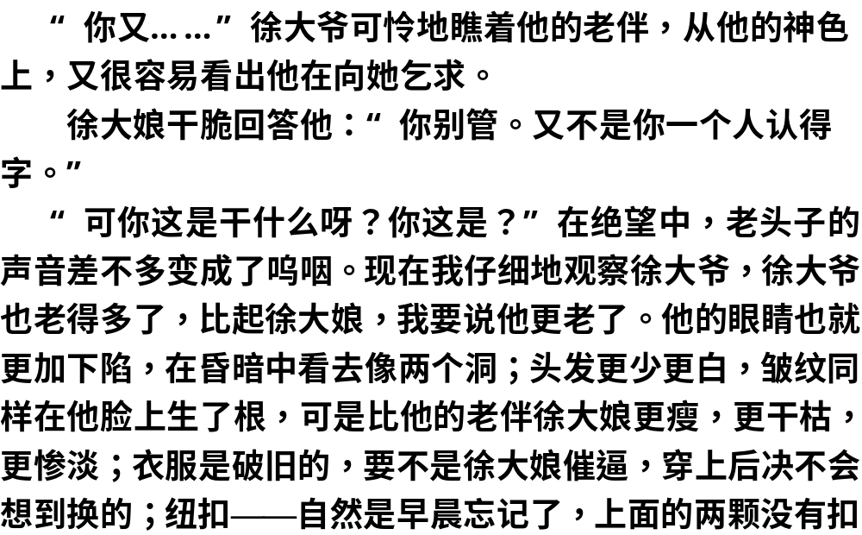
一
1
2
二
3
三
4
5
6

Slide 18
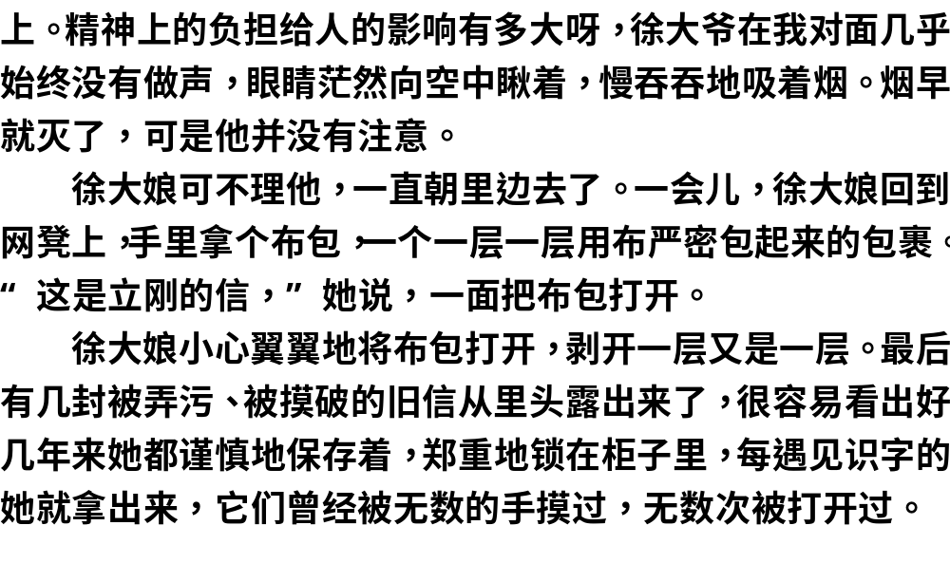
一
1
2
二
3
三
4
5
6

Slide 19
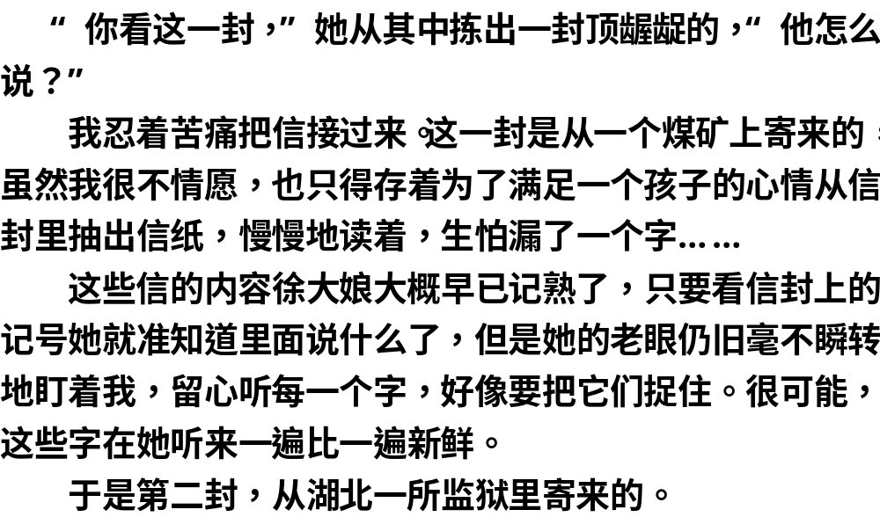
一
1
2
二
3
三
4
5
6

Slide 20
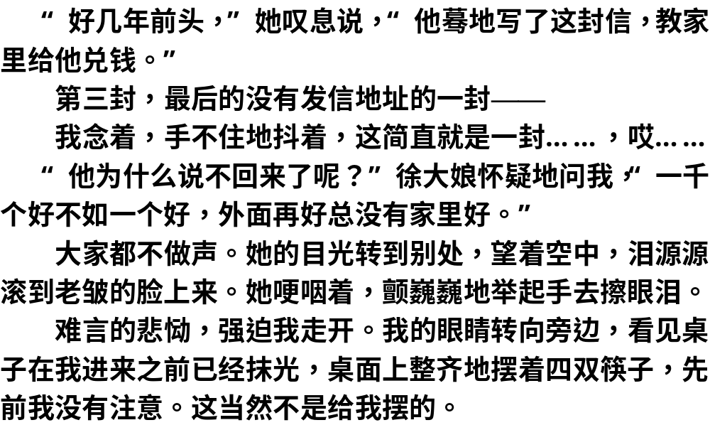
一
1
2
二
3
三
4
5
6

Slide 21
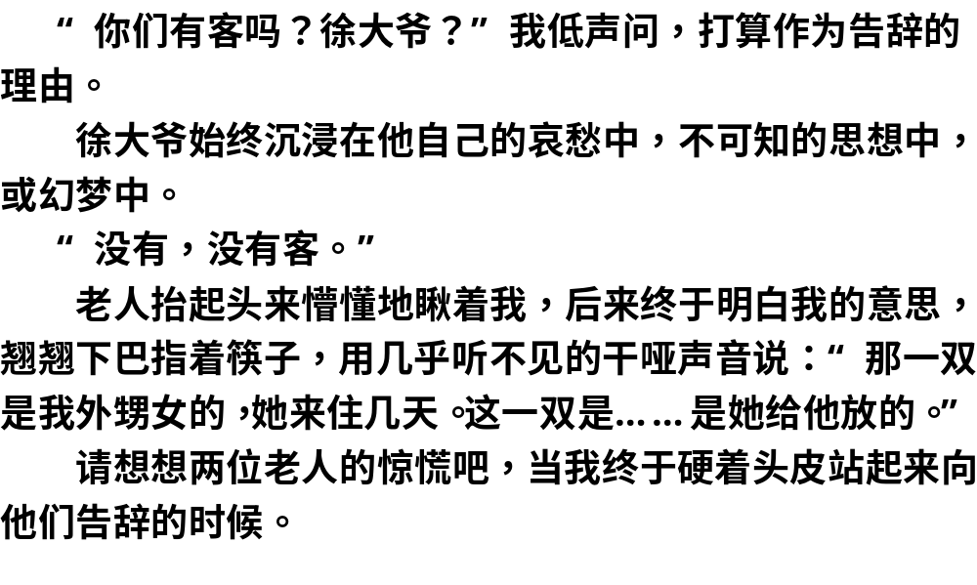
一
1
2
二
3
三
4
5
6

Slide 22
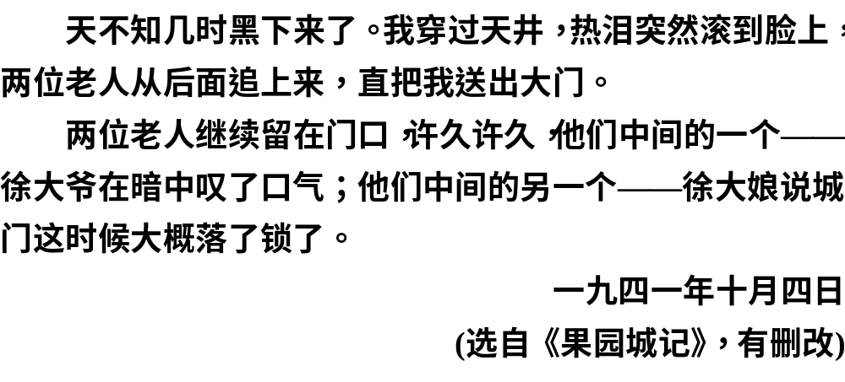
一
1
2
二
3
三
4
5
6

Slide 23
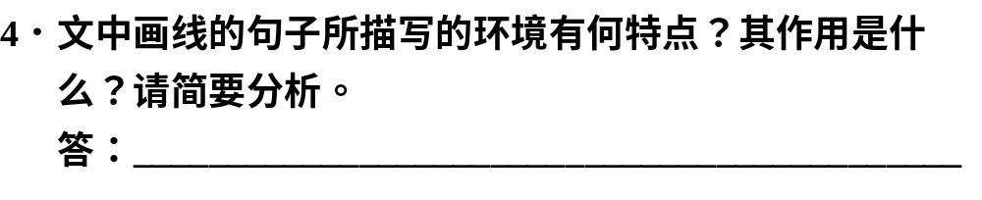
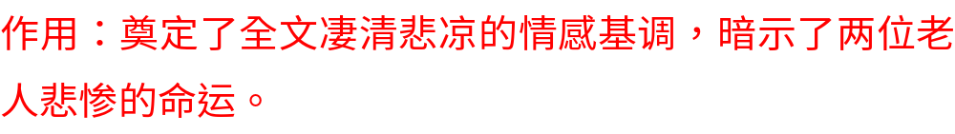
一
1
2
二
3
三
4
5
6
答案

Slide 24
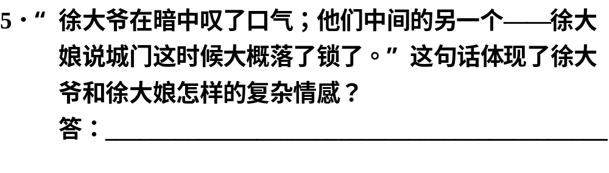
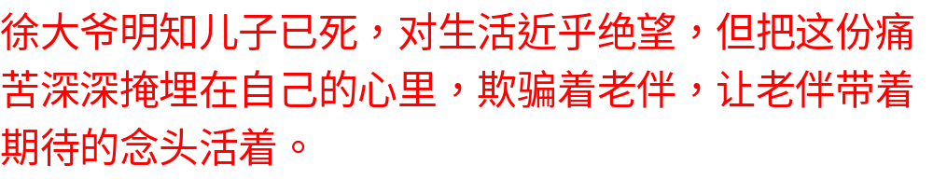
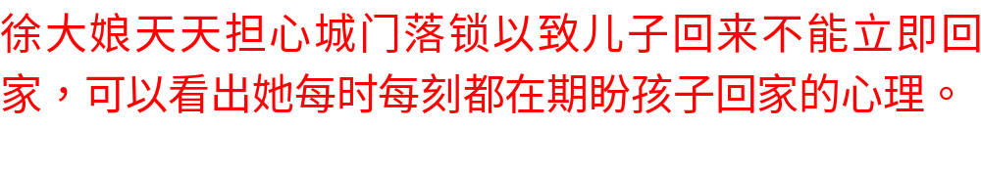
一
1
2
二
3
三
4
5
6
答案

Slide 25
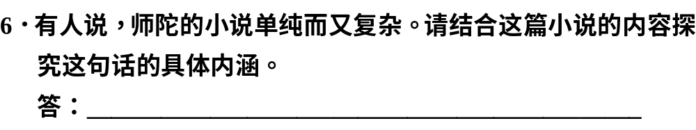
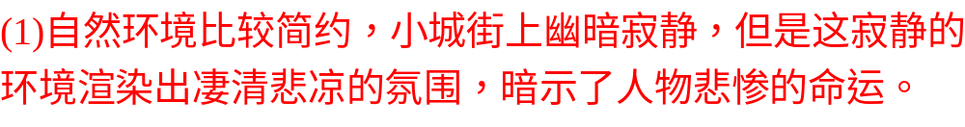
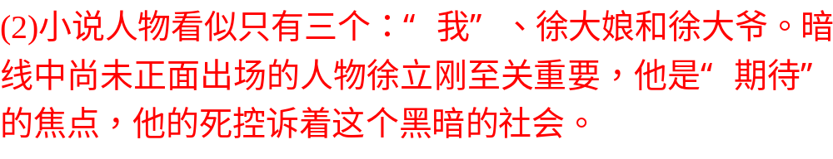
一
1
2
二
3
三
4
5
6
答案

Slide 26
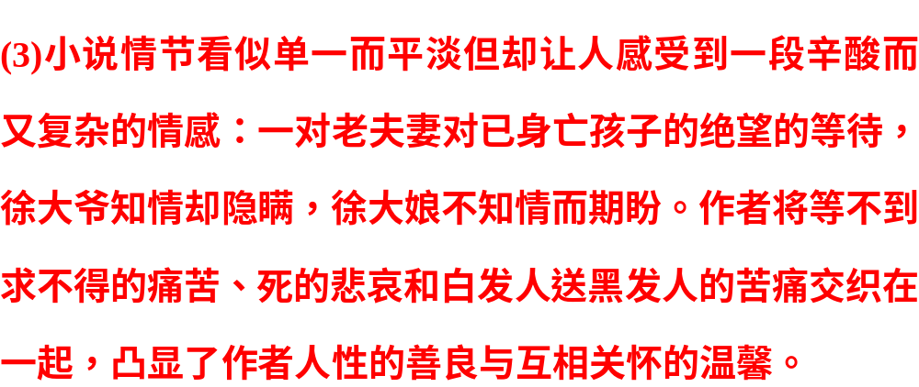
一
1
2
二
3
三
4
5
6
答案

